Slide 1

Data Structure Design
Overall Summary,
Testing & Evaluation
Evaluation 슬라이드에만 노트 있습니다.
조원희
Student ID: 20153129

Slide 2
Recapitulation
Problem Definition
주제 : Dynamic Graph로 시간에 따른 행진의 이동 경로 구현
목표 : Dijkstra Algorithm을 이용한 바리케이드 예상 교차로 탐색
Modeling
Data Collection
Node : 교차로(총 64개)
Edge : 교차로 사이 도로(총 245개)
Weight : 도로의 길이(m, 수작업으로 계산)
Orientation : 행진의 방향(단일방향)
서울지방경찰청 – 오늘의 집회시위
서울지방경찰청 – 종합교통정보센터
기타 출처 – 구글 검색 등
하나의 출처에서 항상 완전한 행진 정보를 얻을수 없으므로 사용자가 직접 위 출처에서 정보 수집후 정리하여 엑셀 파일에 입력.
Program Solving
Data Structure
Software Type : PC 프로그램
Language & IDE : Java, Netbeans
Display : Javafx & Scenebuilder
Manipulation : 시간 제어 버튼 등
Design Pattern : MVC → M(VC)
전체 Graph(지도) :
Map<Node1, Map<Node2, Weight>>
Node, Edge Class (X) → 행진 정보 중점
(Node, Edge는 거리 계산용)
ParadeInfo Class가 Model로 사용

Slide 3
Precondition & Calculation
행진은 항상 일렬로 진행, 교통상황이나 기타 요소에 간섭 받지 않음
행진이 현재 향하고 있는 교차로가 Head 교차로
행진의 뒤에 존재하는 교차로가 Tail 교차로
행진의 길이(경로X) = 시위 인원수(m) 예) 1000명 → 1000m
행진 진행 속도 = (전체 행진 경로 길이 + 행진의 길이)(m) / 행진 소요 시간(min)
행진 진행 거리(Head, Tail 따로) = 행진 진행 속도 * 시작 시간으로부터 경과 시간

Slide 4
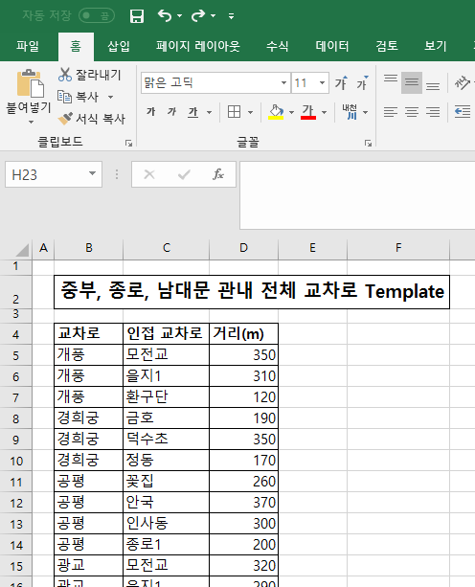
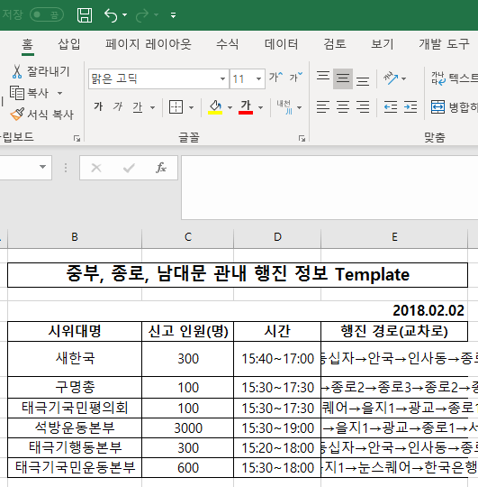
Data Input
모든 교차로와 도로 길이 입력
(Sheet 1)
원하는 날짜의 행진 정보 목록 입력
(Sheet 2)

Slide 5
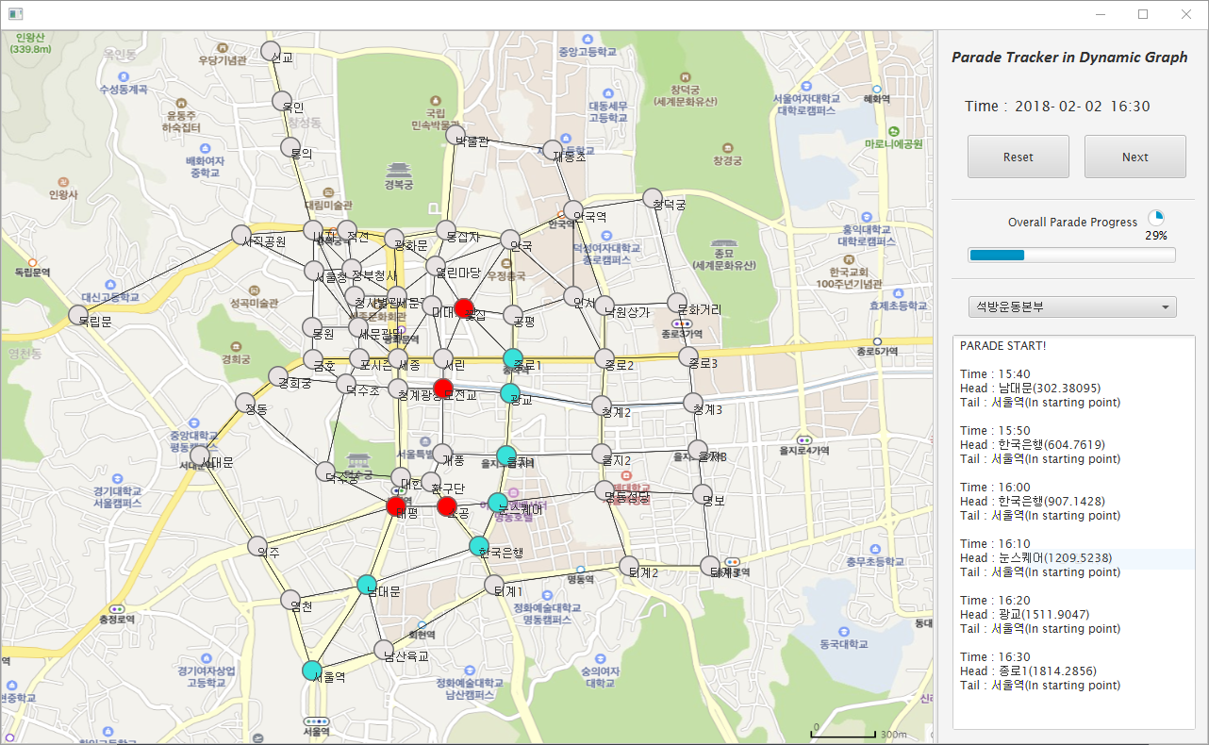
User Interface
시뮬레이션 날짜와 현재 시간을 알려주는 Label
10분 후의 상태를 보여주는 Next 버튼과 행진 진행 정보를 초기화하는 Reset 버튼
행진이 진행중이지 않은 Inactive Node.
기본 회색으로 색칠.
행진의 진척을 보여주는 ProgressBar와 Label
시뮬레이션 하고 싶은 행진 선택 가능한 콤보박스
현재 행진 진행 정보를 알려주는 TextArea
바리케이드 예상 교차로
(Dijkstra Algorithm 응용)
항상 빨강색으로 색칠.
행진이 진행중인 Active Node.
각 행진별로 생성된 무작위 색으로 색칠.

Slide 6
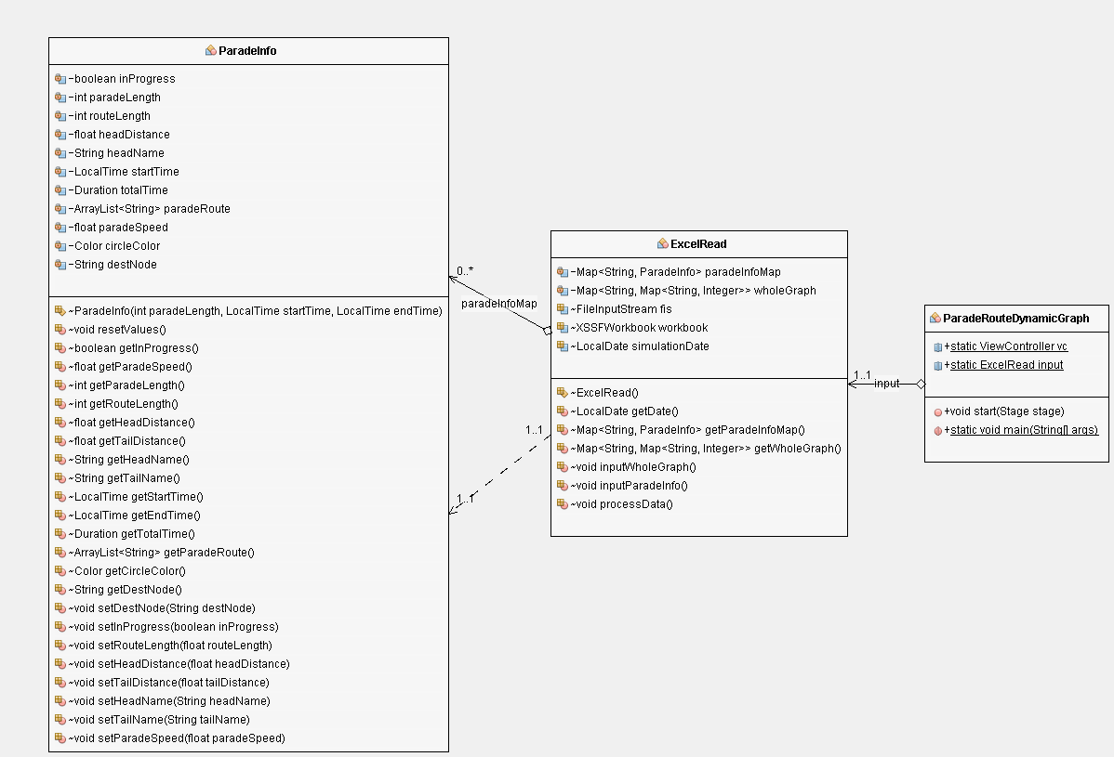
UML Diagram
Model
★ View & Controller ★
(Javafxmlcontroller)
Data Input
Application

Slide 7
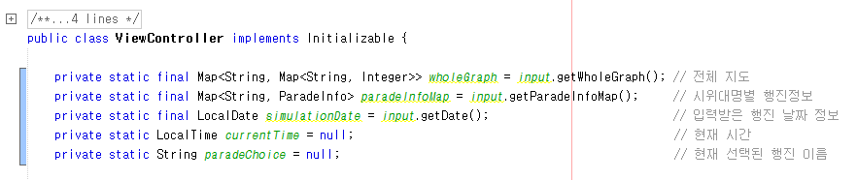
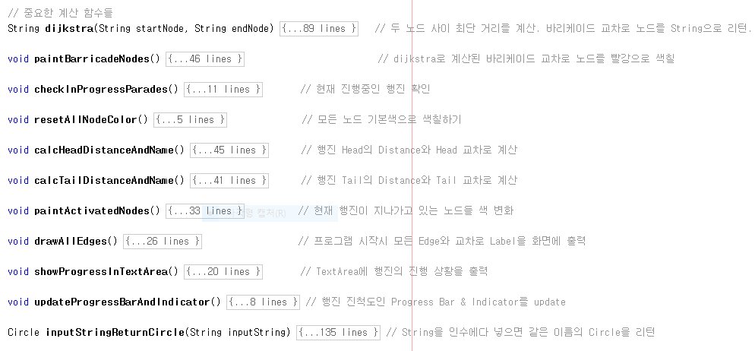
ViewController Class

Slide 8
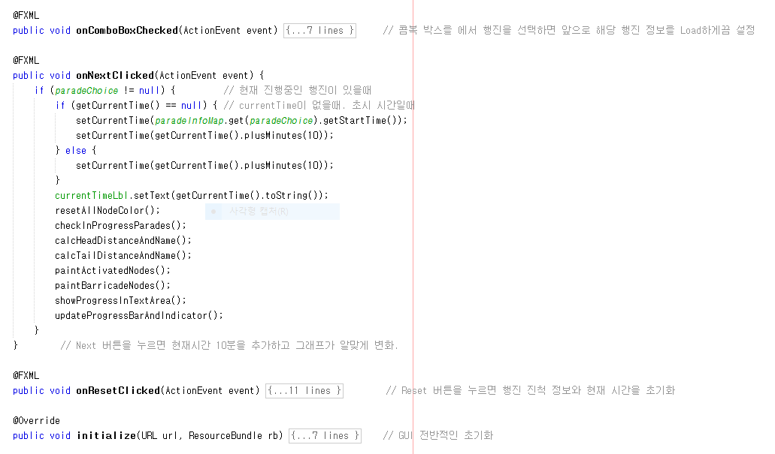
ViewController Class

Slide 9
Testing
데모 동영상 참조

Slide 10




Evaluation
첫 주제 발표부터 현재까지 일관성 유지 및 구현 완료
Graphical 한 부분에서 많은 시간 소요(거의 대부분)
여러가지 목표를 구현하고자 했으나 단일 목표로 변경(시간 부족)
여러 개의 행진을 한번에 화면에 표현 안함(마땅한 중복 표시 방법 없음)
Node, Edge Class 사용 못함(ParadeInfo 중점)
최적화 및 예외처리 부족(엑셀 Data Input 오타 체크 등)
복학 후 녹슨 코딩 능력, Data Structure 이해력 향상!
Notes:
제일 잘했다고 생각하는것이 첫 주제 발표부터 현재까지 일관성 있게 주제를 유지하기 마지막에는 구현을 완료한것.
주제 선정에서 많이들 고생하고 심지어 드랍을 많이하는데… 이 과정을 신속하게 진행하고 확고하게 버텨와 남들보다 시간적 여유도 많고 프로젝트 완성도도 높일수 있었음.
아쉬웠던 부분은 Dynamic 함을 표현하기 위해서는 Graphical한 부분을 강조해야 사람들도 이해하고 효과 직빵인데..
혼자서 Dynamic Graphical 요소를 표현하기에 정말 힘들고 시간이 생각보다 엄청 많이 걸림(거의 80~90%, 다른 알고리즘은 짜놓은 상태인데도ㅠㅠ).
그래서 이로 인해 시간적 여유도 많지 않아 여러가지 목표(바리케이드 외에도 중심성 등)를 구현하려 했는데 단일 목표로 변경한점이 아쉬움…
그리고 여러 개의 행진을 한번에 표현하는게 본 목적이었는데 겹치는 노드를 행진이 쉽게 구분되게 표현할 마땅한 방법이 없어서 포기.
실제 한꺼번에 다 진행되게 구현은 했으나 뭐가 뭔지 파악이 안될 정도로 너무 지저분해보였음.
추가로 Node, Edge Class를 사용해야 Graph를 사용하는 느낌이라도 들텐데 이걸 사용할 기회가 없어 아쉬웠음.
행진 정보가 중점이다 보니 Node와 Edge는 거의 계산용.
Data Input시 예외처리가 부족. 사용자가 조금만 오타 내면 프로그램 안돌아감. 이 또한 시간적 여유가 많지 않아 패스.
전반적으로는 복학 후에 코딩 실력이 많이 녹슬어 걱정을 했으나, 이번 프로젝트를 통해서 코딩 실력이 많이 늘었고
Data Structure의 이해력도 향상되어 나름 즐겁고 만족스러웠던 프로젝트였음!

Slide 11
Q&A
Problem Definition and Modeling

